Slide 1
High performance computing
Bird’s eye view
Progetto di corso
Di Blasi Fabrizio
a.a. 2018/2019

Slide 2
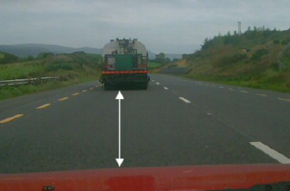
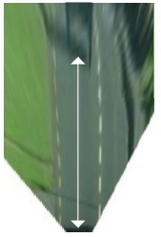
Scopo progettuale
Trasformazione omografica dei punti di un’immagine in un piano orientato a piacere. Tale tipologia di proiezione è molto utilizzata nel campo della visione artificiale, in particolare in ambito automotive per la misura della distanza dagli ostacoli
Ricerca delle zone soggette a più carico computazionale e fornire una parallelizzazione
Benchmarking dell’algoritmo e calcolo dello speedup in dispositivi diversi general purphose
Benchmarking su Nvidia jetson Nano

Slide 3



Librerie utilizzate
OpenCV
CUDA
FFmpeg

Slide 4
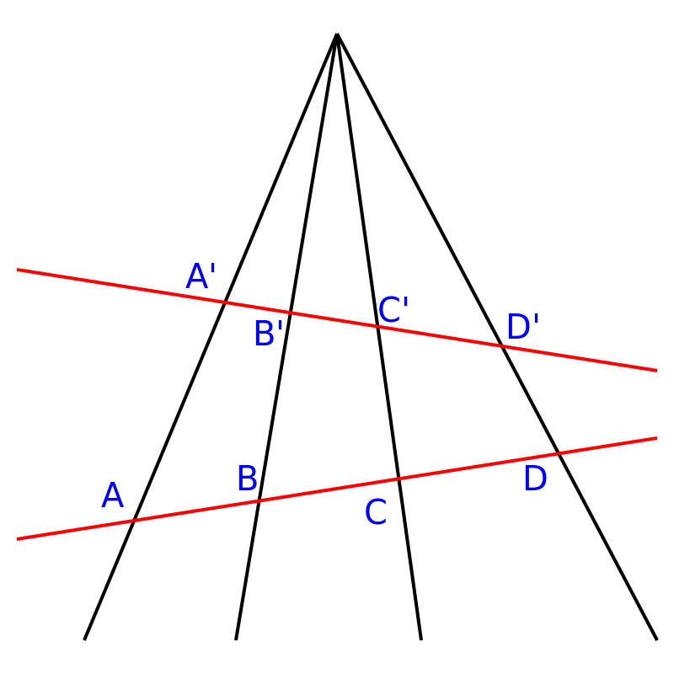
Cenni matematici
L’omografia è una particolare trasformazione lineare in cui a ciascun punto dello spazio di partenza corrisponde un solo punto in quello di arrivo
Ai fini di scopi progettuali, si suppone il punto di osservazione in posizione fissate
L’utente ha la possibilità di variare l’inclinazione del piano « r’ » a suo piacimento, e la distanza tra il punto di osservazione «o» ed il piano « r »
o
r’
r

Slide 5
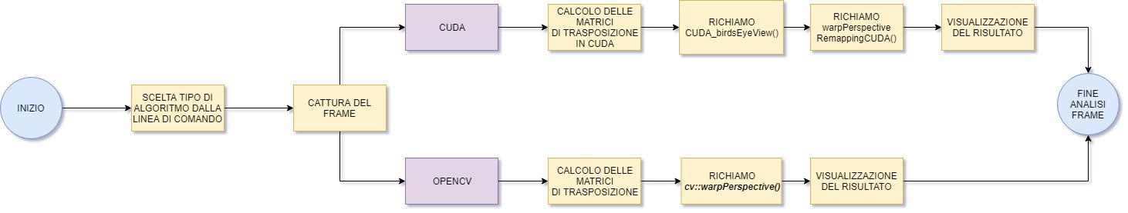
Schema a blocchi

Slide 6
Interfaccia utente
L’utente ha a disposizione 5 diverse regolazioni
Le prime tre impostano l’inclinazione del nuovo piano
f : apertura focale della fotocamera
Distance : distanza del punto di osservazione
Esecuzione con soli kernel CUDA $ ./app y $ ./app y <video path>
Esecuzione con solo chiamate ad OpenCV: $ ./app n $ ./app n <video path>

Slide 7
Confronto dei benchmark (1) workstation : AMD® Ryzen 7 2700x eight-core processor × 16 thread @ 4.3GHz GeForce GTX 750 2GB Ti/PCIe/SSE2 16 GB Ram 3200Mhz dual channel

Slide 8
Confronto dei benchmark (2) laptop : Intel® Core™ i5-6200U CPU @ 2.30GHz × 4 GeForce 920M 2GB /PCIe/SSE2 8 GB Ram 1600Mhz dual channell

Slide 9
Confronto dei benchmark (2) laptop : Intel® Core™ i5-6200U CPU @ 2.30GHz × 4 GeForce 920M 2GB /PCIe/SSE2 8 GB Ram 1600Mhz dual channell

Slide 10
Confronto dei benchmark (3) Jetson nano : 64-bit Quad-core ARM A57 @ 1.43GHz 128-core NVIDIA Maxwell @ 921MHz 4GB 64-bit LPDDR4 @ 1600MHz | 25.6 GB/s

Slide 11
Confronto dei benchmark (3) Jetson nano : 64-bit Quad-core ARM A57 @ 1.43GHz 128-core NVIDIA Maxwell @ 921MHz 4GB 64-bit LPDDR4 @ 1600MHz | 25.6 GB/s

Slide 12
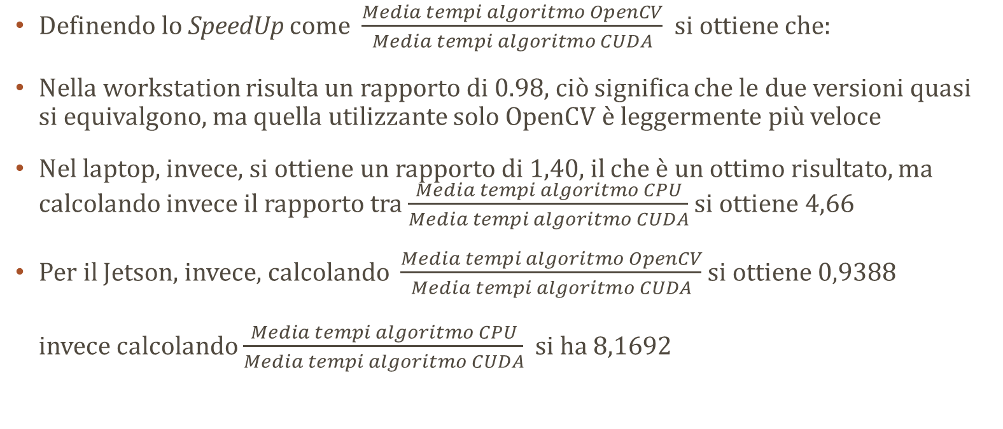
Conclusioni sui benchmark (1)
Definendo lo SpeedUp come $\frac{Media tempi algoritmo OpenCV}{Media tempi algoritmo CUDA}$ si ottiene che:
Nella workstation risulta un rapporto di 0.98, ciò significa che le due versioni quasi si equivalgono, ma quella utilizzante solo OpenCV è leggermente più veloce
Nel laptop, invece, si ottiene un rapporto di 1,40, il che è un ottimo risultato, ma calcolando invece il rapporto tra $\frac{Media tempi algoritmo CPU}{Media tempi algoritmo CUDA}$ si ottiene 4,66
Per il Jetson, invece, calcolando $\frac{Media tempi algoritmo OpenCV}{Media tempi algoritmo CUDA}$ si ottiene 0,9388 invece calcolando $\frac{Media tempi algoritmo CPU}{Media tempi algoritmo CUDA}$ si ha 8,1692

Slide 13
Conclusioni sui benchmark (2)
La procedura di offload del calcolo matriciale è controproducente
Effettuando le moltiplicazioni in CPU aumenta molto di più lo SpeedUP tra versione CPU e GPU «ibrida» dello stesso algoritmo:
Laptop : 7,65
Jetson : 11,19

Slide 14
Grazie per l’attenzione

